Slide 1
Bevar-HMS
Presentasjonen er utarbeidet av: Per Ole Mathisen
Senior HMS-rådgiver

Slide 2
Velkommen til Bevar-HMS
Bevar-HMS gir boligselskap styring og oversikt i arbeidet med å tilfredsstille myndighetenes krav innen helse, miljø og sikkerhet.
Løsningen bidrar til at styrets medlemmer i et boligselskap blir kjent med, og på en effektiv måte kan etterleve, de plikter og ansvar de har i henhold til lover og forskrifter.
Initiativet til Bevar-HMS ble tatt av Storbybolig AS som eies av flere boligbyggelag i fellesskap.
Notes:
2

Slide 3
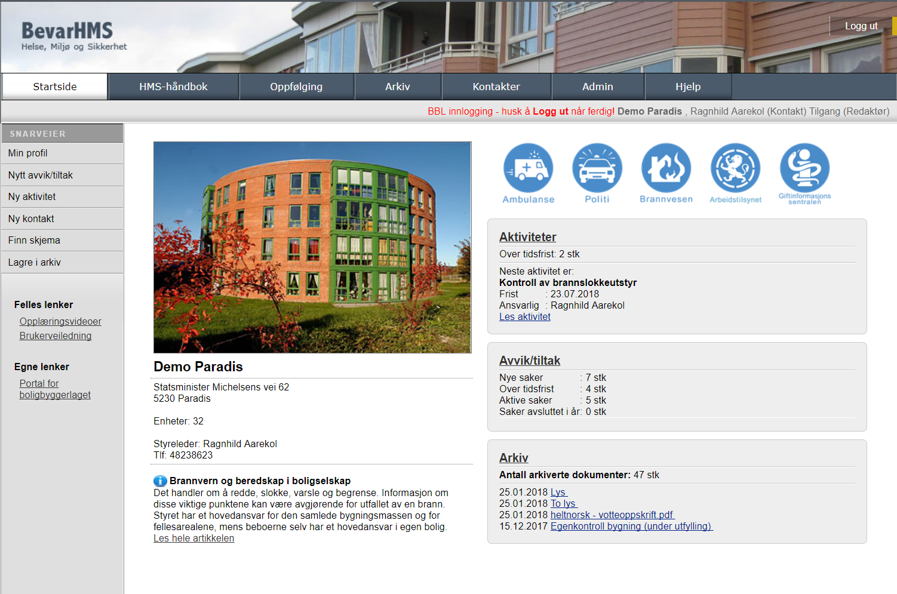
Startside
Notes:
3

Slide 4
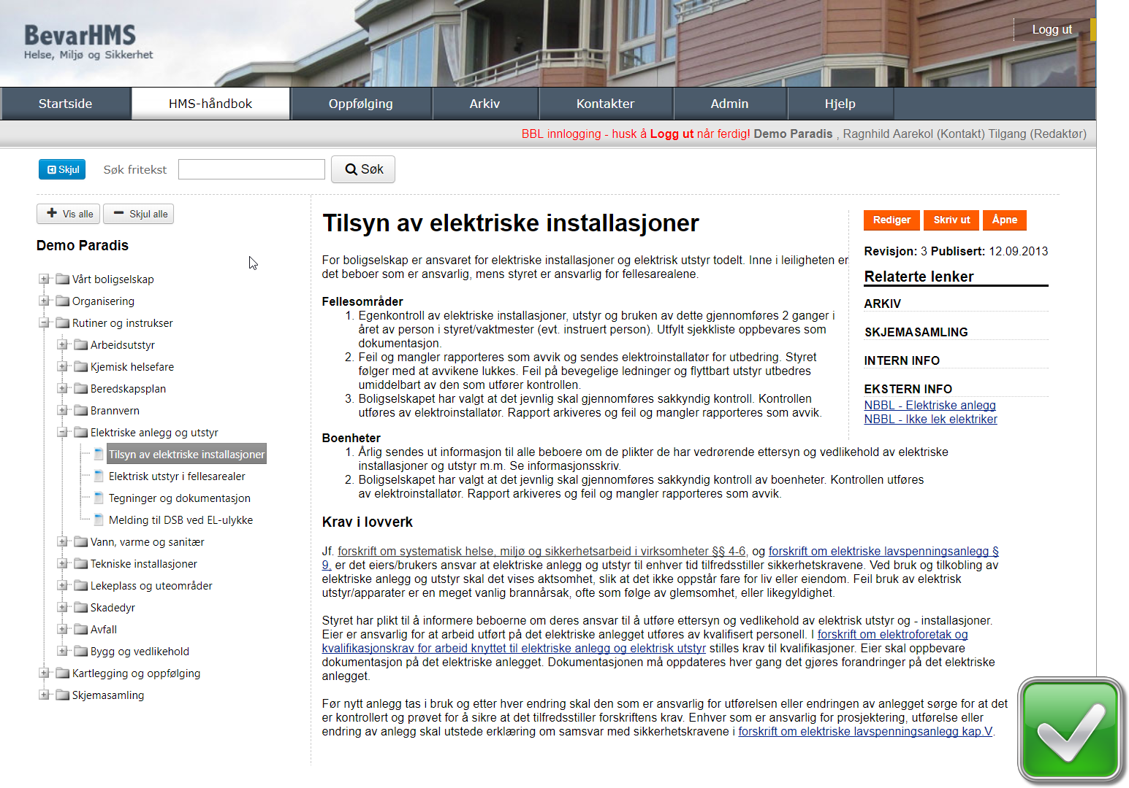
HMS-håndbok
Søk enkeltord og setninger
Notes:
4

Slide 5
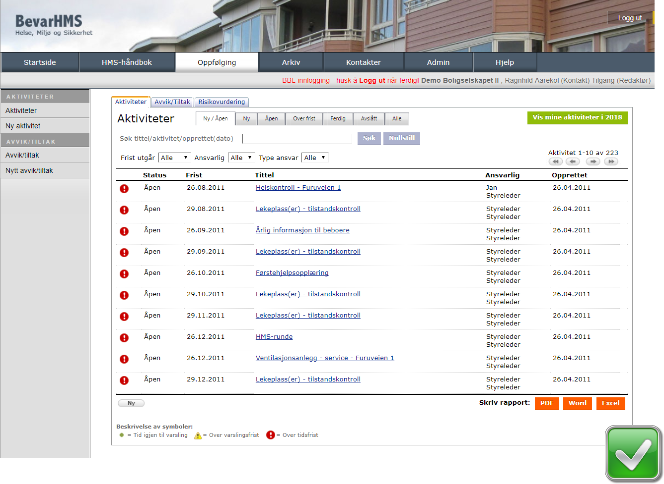
HMS-aktiviteter
Rediger aktiviteten ved å
klikke på tittelen
Notes:
5

Slide 6
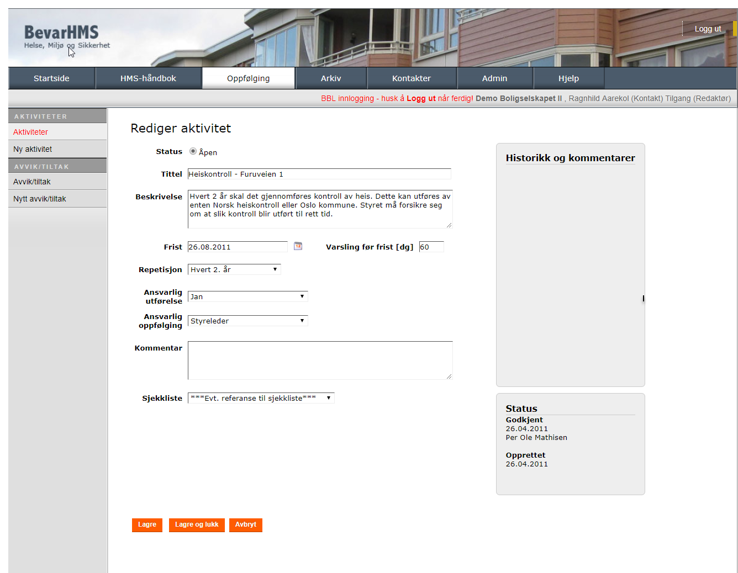
Eksempel - Redigere aktivitet
Bestem selv hvor mange dager i forkant du ønsker å bli varslet.
Repetisjon – her bestemmer en hyppigheten for hvor ofte aktiviteten skal gjentas.
En aktivitet kan kobles opp mot en sjekkliste

Slide 7

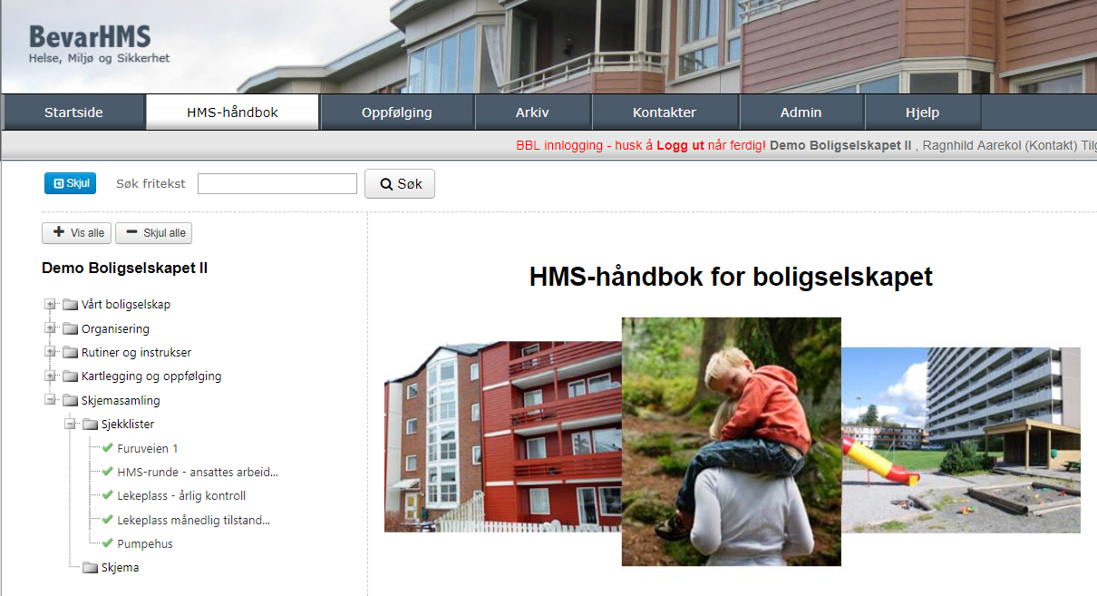

Sjekklister
Digitale sjekklister
Systemet setter opp forslag til sjekklister tilpasset ditt boligselskap.
Standard sjekklister kan tilpasses og nye kan lages.
Svært enkel i bruk.
Avvik og forbedringstiltak opprettes automatisk.
Når sjekkliste er utført, lagres den automatisk til arkiv i pdf-format.
Klikk på link (navn) og start utfylling av sjekkliste.

Slide 8
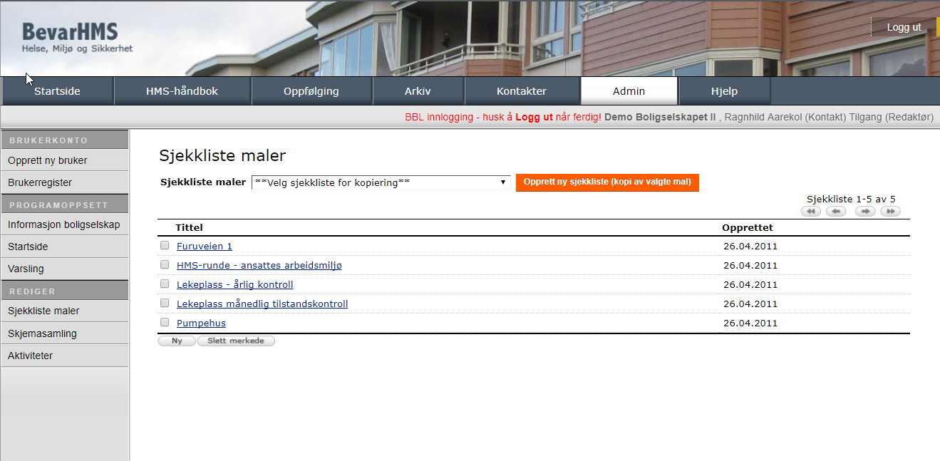
Sjekklister
Lage ny sjekkliste
Nye sjekklister kan lages på 1-2-3 fra fana Admin.
Den nye sjekklisten finner du igjen under fana HMS-håndbok/ skjemasamling/ sjekklister.
2. Lag ny sjekkliste:
ved bruk av mal, eller
Lag helt ny

Slide 9
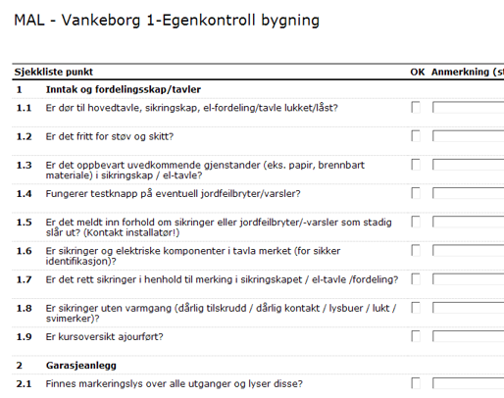
Eksempler på sjekklistepunkter
Notes:
9

Slide 10
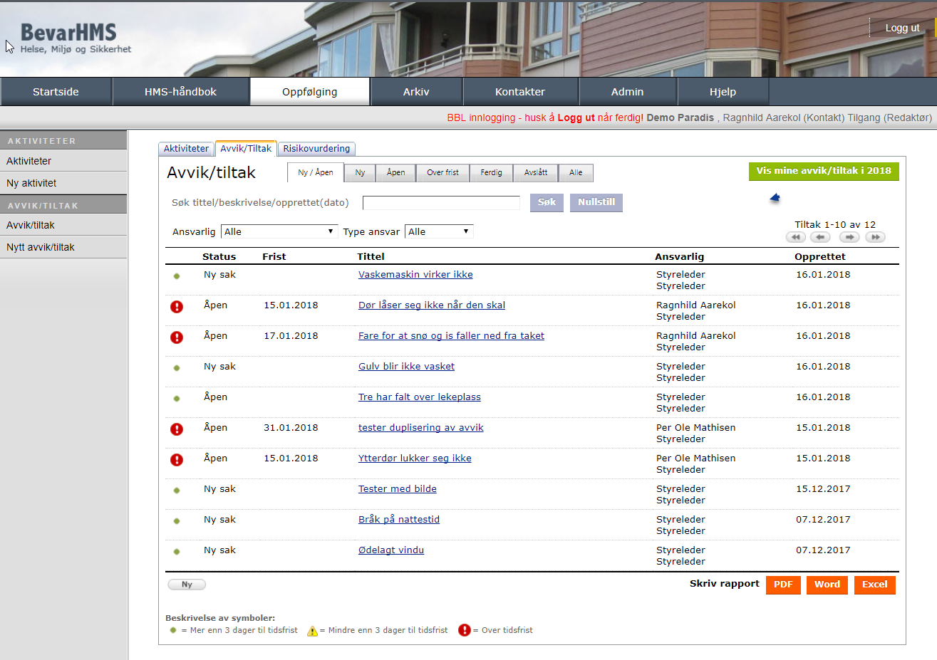

Avvik / tiltak
Avvik/Tiltak er ment å inkludere både feil, mangler og forbedringsforslag.

Slide 11
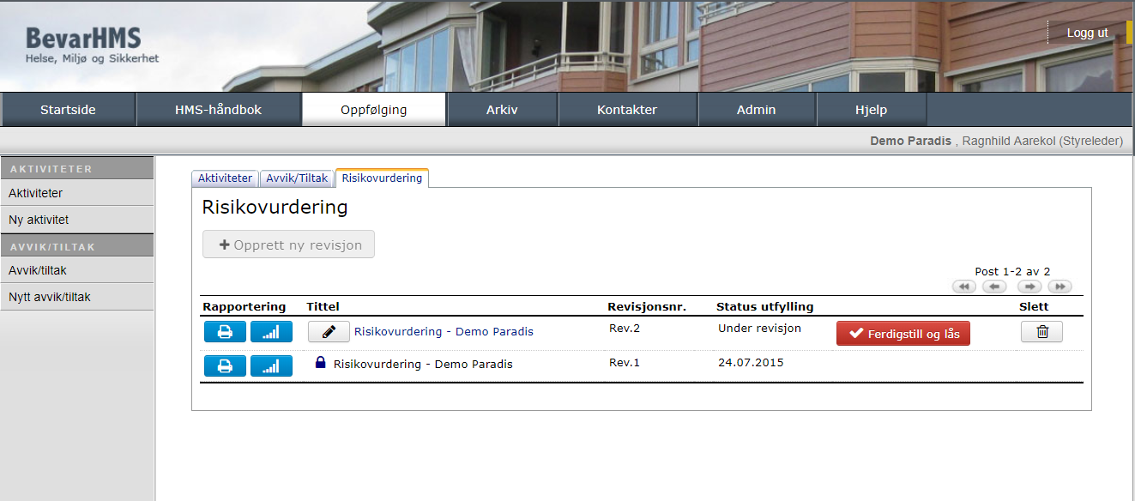
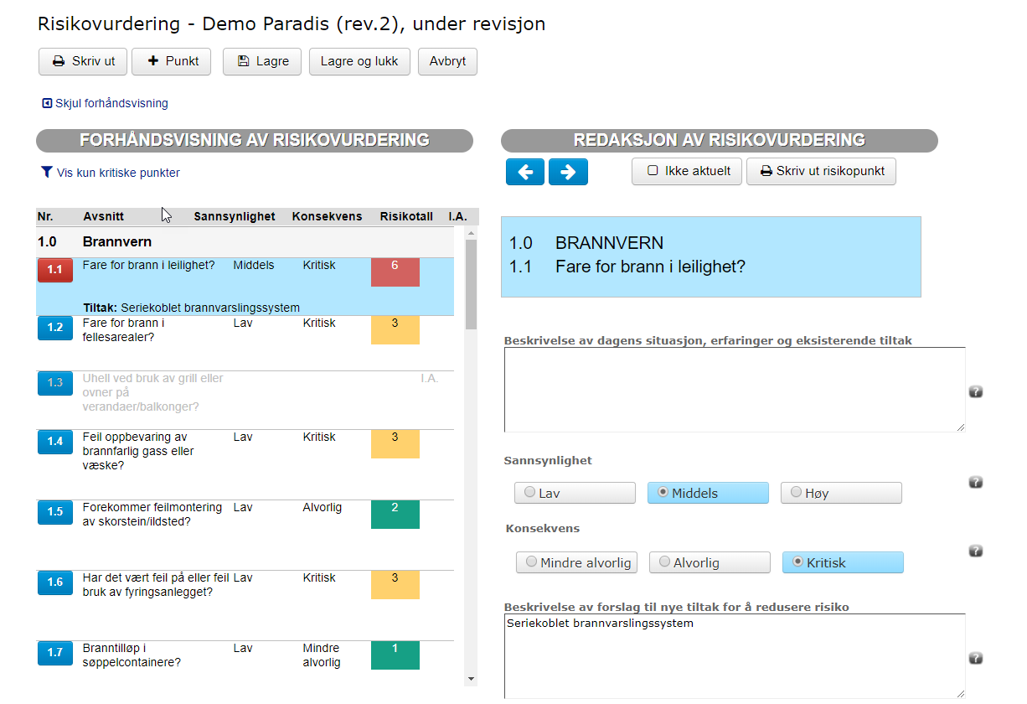
Risikovurdering
Systemet hjelper deg til å bli god på å risikovurdere ditt boligselskap.

Slide 12
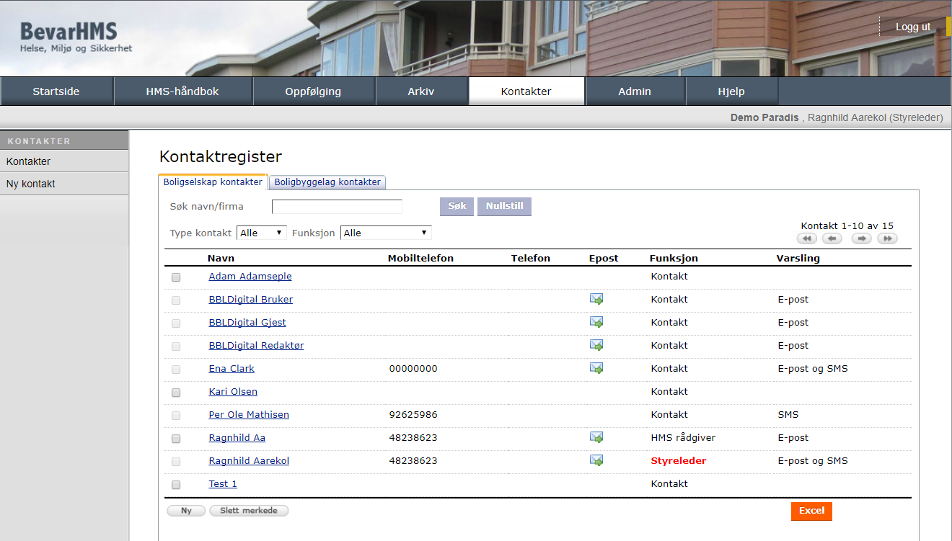
Kontaktregister

Slide 13
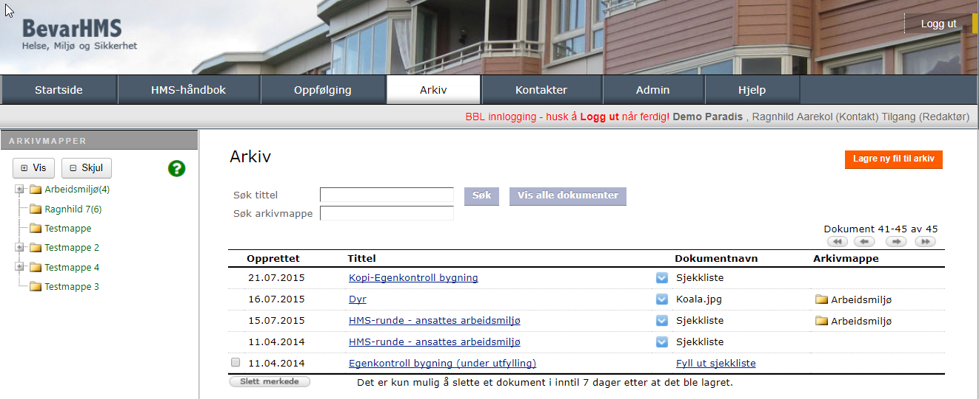
Arkiv
Notes:
13

Slide 14


Varsling
SMS
E-post

Slide 15
Bevar-HMS
Har du tilgang til internett har du også tilgang til Bevar-HMS.
Alltid oppdatert regelverk.
”Skreddersys” det enkelte boligselskap med sjekklister, HMS-aktiviteter m.m.
Godt utbygd arkiv – nye styrer kan raskt oppdatere seg på hva som er gjort tidligere.
Rapporter kan skrives ut ved behov.
Varslinger på e-post / SMS minner deg på oppgaver som skal utføres.
HMS-rådgiver i boligbyggelaget kan bistå både faglig og med bruk av programmet.
Notes:
15

Slide 16
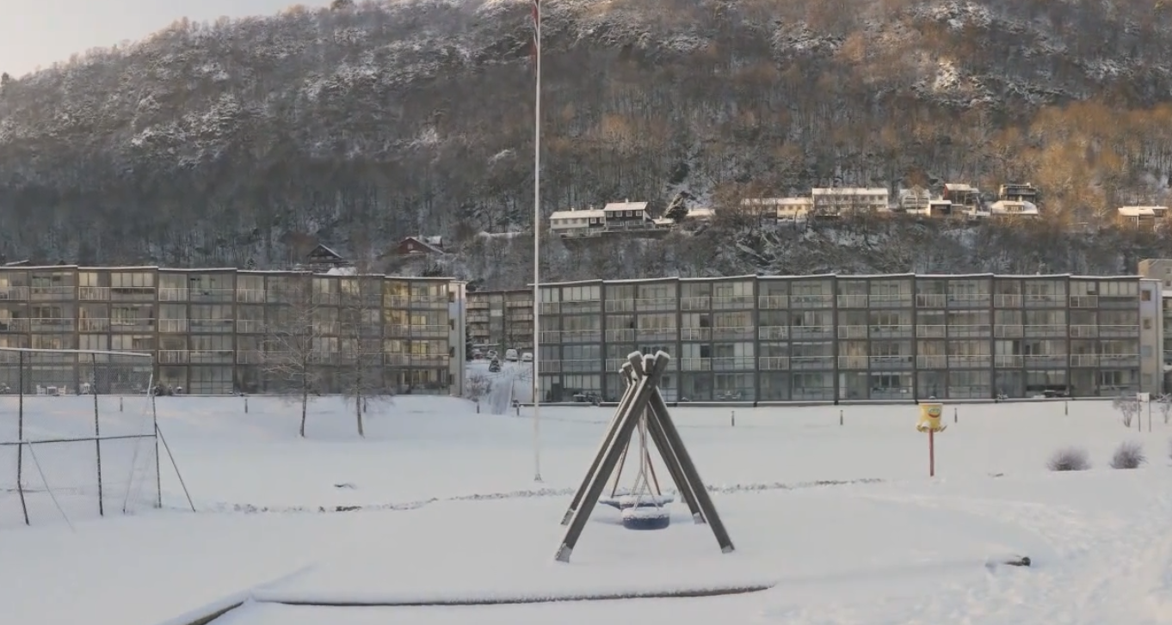
Video – Bevar-HMS
Finnes på YouTube.com
Notes:
16

Slide 17
Eksempler på GOD internkontroll
Fellesarealene er ryddige og godt vedlikeholdte.
Brann- og el-sikkerheten i bygningene er ivaretatt på en forskriftsmessig måte.
Boligselskap som sysselsetter personer sørger for at krav i arbeidsmiljøloven er overholdt.
Barn ikke skader seg på lekeplassutstyr som ikke er vedlikeholdt.
Avfall og spesialavfall blir tatt hånd om på en skikkelig måte.
Viktige HMS-forhold kartlegges jevnlig, og feil og mangler rettes opp.
Risikovurdering og Internkontrollen dokumenteres i det omfang som er nødvendig.

Slide 18
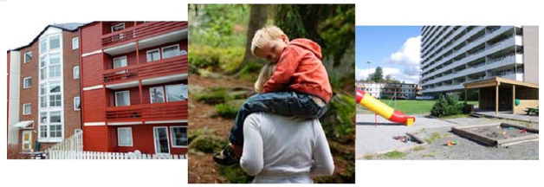
Takk for oppmerksomheten!

